Slide 1

Портфоліо вчителя української мови та літератури

Slide 2
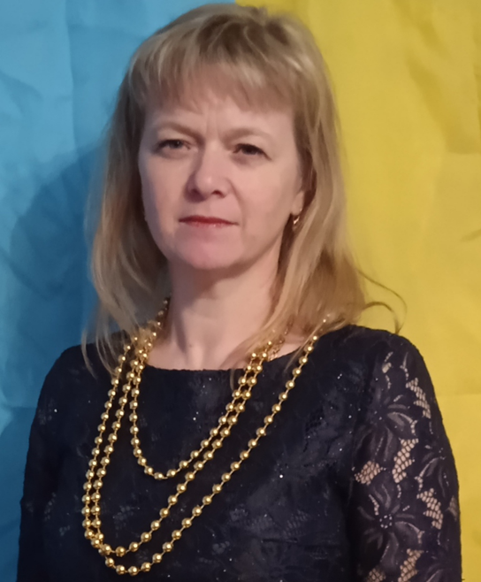
Корецька
Майя
Вікторівна
Гімназія села Милятин імені Михайла Грицюка –
філія Павлівського ліцею
Павлівської сільської ради
Волинської області

Slide 3

Моя професія - вчитель!
Я спішу на урок, де чекають мене
Такі щирі й допитливі очі.
Я незчуюся знов, як урок промине,
І я з класу піду неохоче.
Потім знову урок...
Знову зустріч з дітьми...
Гріють душу мою їхні очі.
І хоч в школі біжать
невблаганно роки,
Та я іншої долі не хочу!

Slide 4
Будемо знайомі
Корецька Майя Вікторівна
Дата і місце народження – 01 травня 1976 р.н.,
с. Сільце, Горохівський р-н, Волинська обл.
Освіта – вища (Волинський Державний Університет імені Лесі Українки за спеціальністю «Українська мова і література»)
Педагогічний стаж роботи –21 рік
Посада – вчитель української мови та літератури, педагог-організатор
Категорія – “вища”

Slide 5

Життєве кредо:
Візьми промінь світла і спрямуй його туди, де панує темрява.
Візьми усмішку і подаруй її тому, хто її потребує.
Візьми доброту і дай її тому, хто сам не вміє віддавати.
Візьми віру і віддай її кожному, хто немає її.
Візьми любов і неси її світові.

Slide 6

Педагогічне кредо:
Вчительство – це мистецтво і праця. Саме вчитель, педагог, викладач, вихователь і створює основу творчої людської діяльності.

Slide 7

Десять «золотих» правил учителя
Безмежно люби дітей
Не нервуй, будь спокійним
Ніколи не будь нудним
Веди здоровий спосіб життя
Іди вперед, не зупиняйся
Не думай про минуле, не бійся майбутнього
Не будь байдужим
Не марнуй часу
Завжди шукай «нове»
Будь вимогливим

Slide 8

МЕТА І СЕНС МОЄЇ РОБОТИ:
Для мене школа – це струмок живий,
А без води я жить не можу…
Перфілова Н.С.
«Наша праця – формування людини і це покладає на нас особливу відповідальність, яку ні з чим не зіставити»
В. Сухомлинський

Slide 9

Методична тема над якою працюю:
Використання сучасних інтерактивних освітніх технологій на уроках української мови та літератури
У творчості – спека й злива, у ній – твоїх вчинків сліди…
Без сонця не родить жито, без вітру вода не шумить,
Без творчості нам не жити, без неї нам не любить,
Бо творчість – це серце світу, душа, що творить дива!
Не смій її загубити! Знайди життєдайні слова!..
М.Сом

Slide 10

Шляхи формування компетентності учнів
Вміння
бачити та сформулювати проблему
Вміння діяти в нестандартних ситуаціях
Активізація творчих здібностей учнів
Вміння знаходити нові рішення
Реалізація творчого потенціалу в учнів

Slide 11


Основні педагогічні технології моєї роботи
Ігрові
Тренінгові
Проектні
Інтерактивні
Комп'ютерні
Педагогічні
технології
Діалогові

Slide 12

З успіхом застосовую на уроці
Нестандартні розминки
Міні-тренінги
Сенкан
Твори-перевтілення
Рольова гра
Есе
Кросворди, ребуси, анаграми
Лінгвістичні казки
Мультимедійні презентації
Вікторини, ігри
Мікрофон, незакінчені речення
Навчаючи – вчуся
Асоціативний кущ, гронування

Slide 13


Завдання:
Виявлення і спланований розвиток творчих здібностей учнів, створення оптимальних умов для їх розвитку.
Створення ситуацій, що сприяє творчій активності школяра, позитивно впливає на появу нових оригінальних ідей.
Розвиток уяви дитини, асоціативного мислення, прагнення вдосконалюватися, розв'язувати дедалі складніші творчі завдання.

Slide 14

Актуальність
Створення умов для розвитку особистості і творчої самореалізації кожного громадянина
Виховання покоління людей, здатних ефективно працювати і навчатися протягом життя
Формування компетентностей, яких потребує сьогодні суспільство: креативність, здібність навчатися усе життя, комунікативність, самовдосконалення

Slide 15
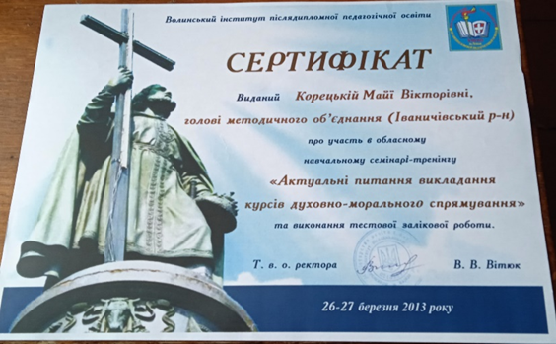
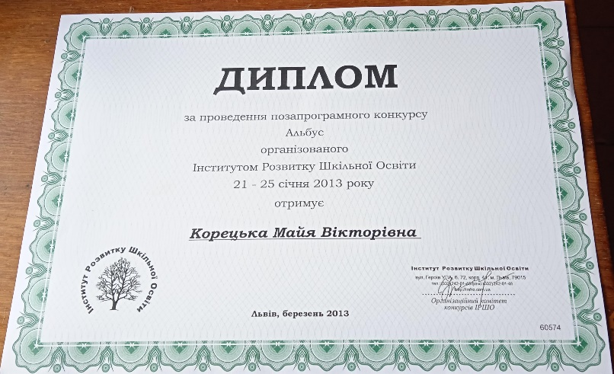
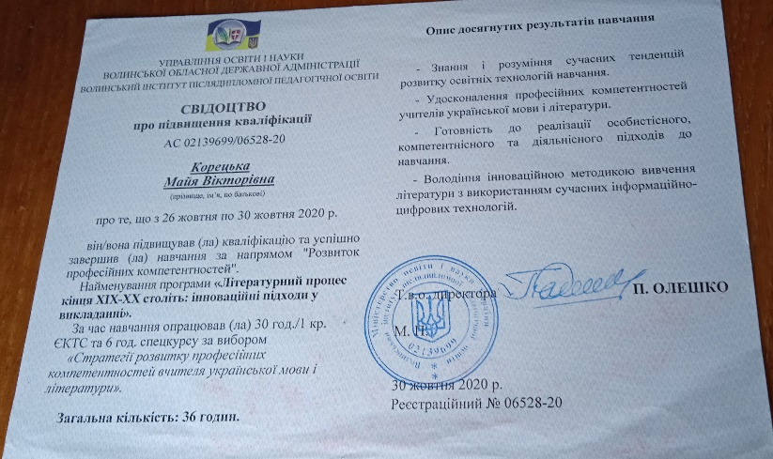
Методична робота

Slide 16
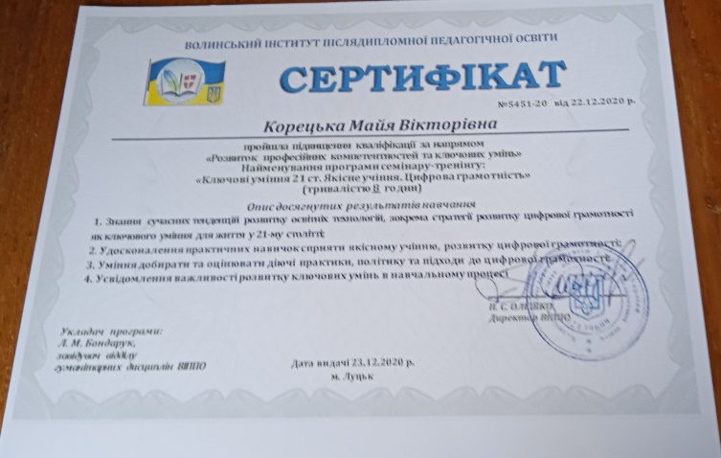
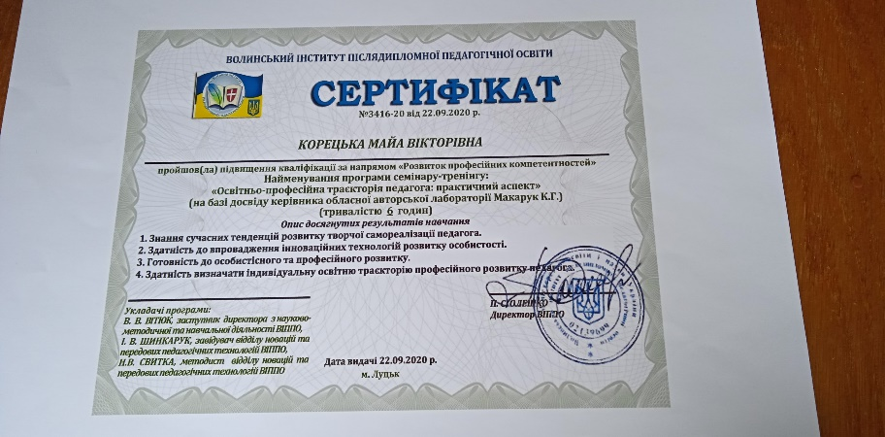
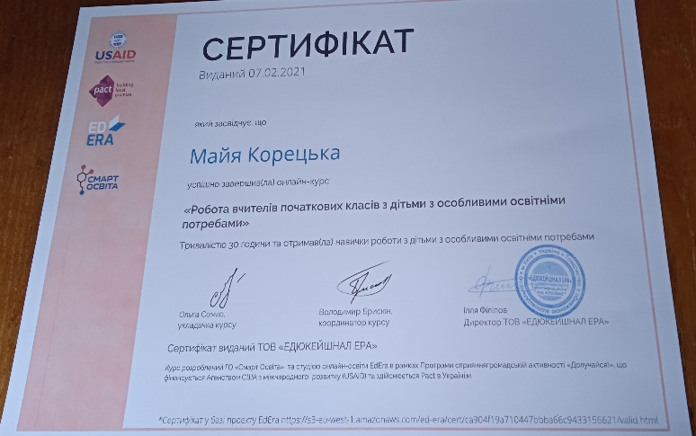
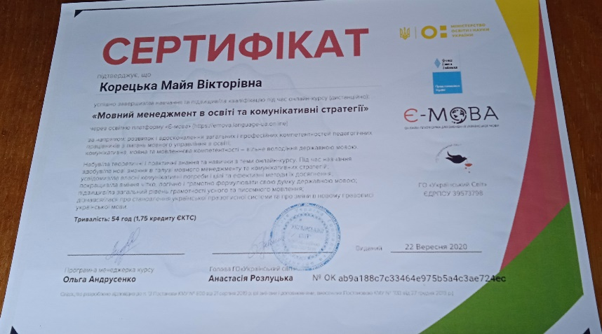

Slide 17
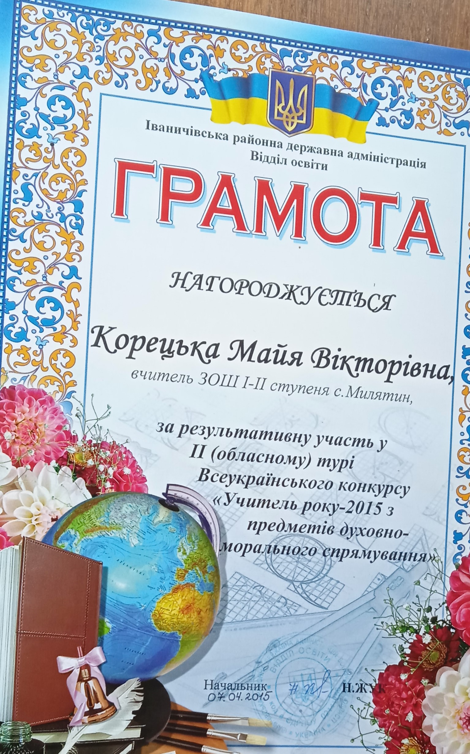
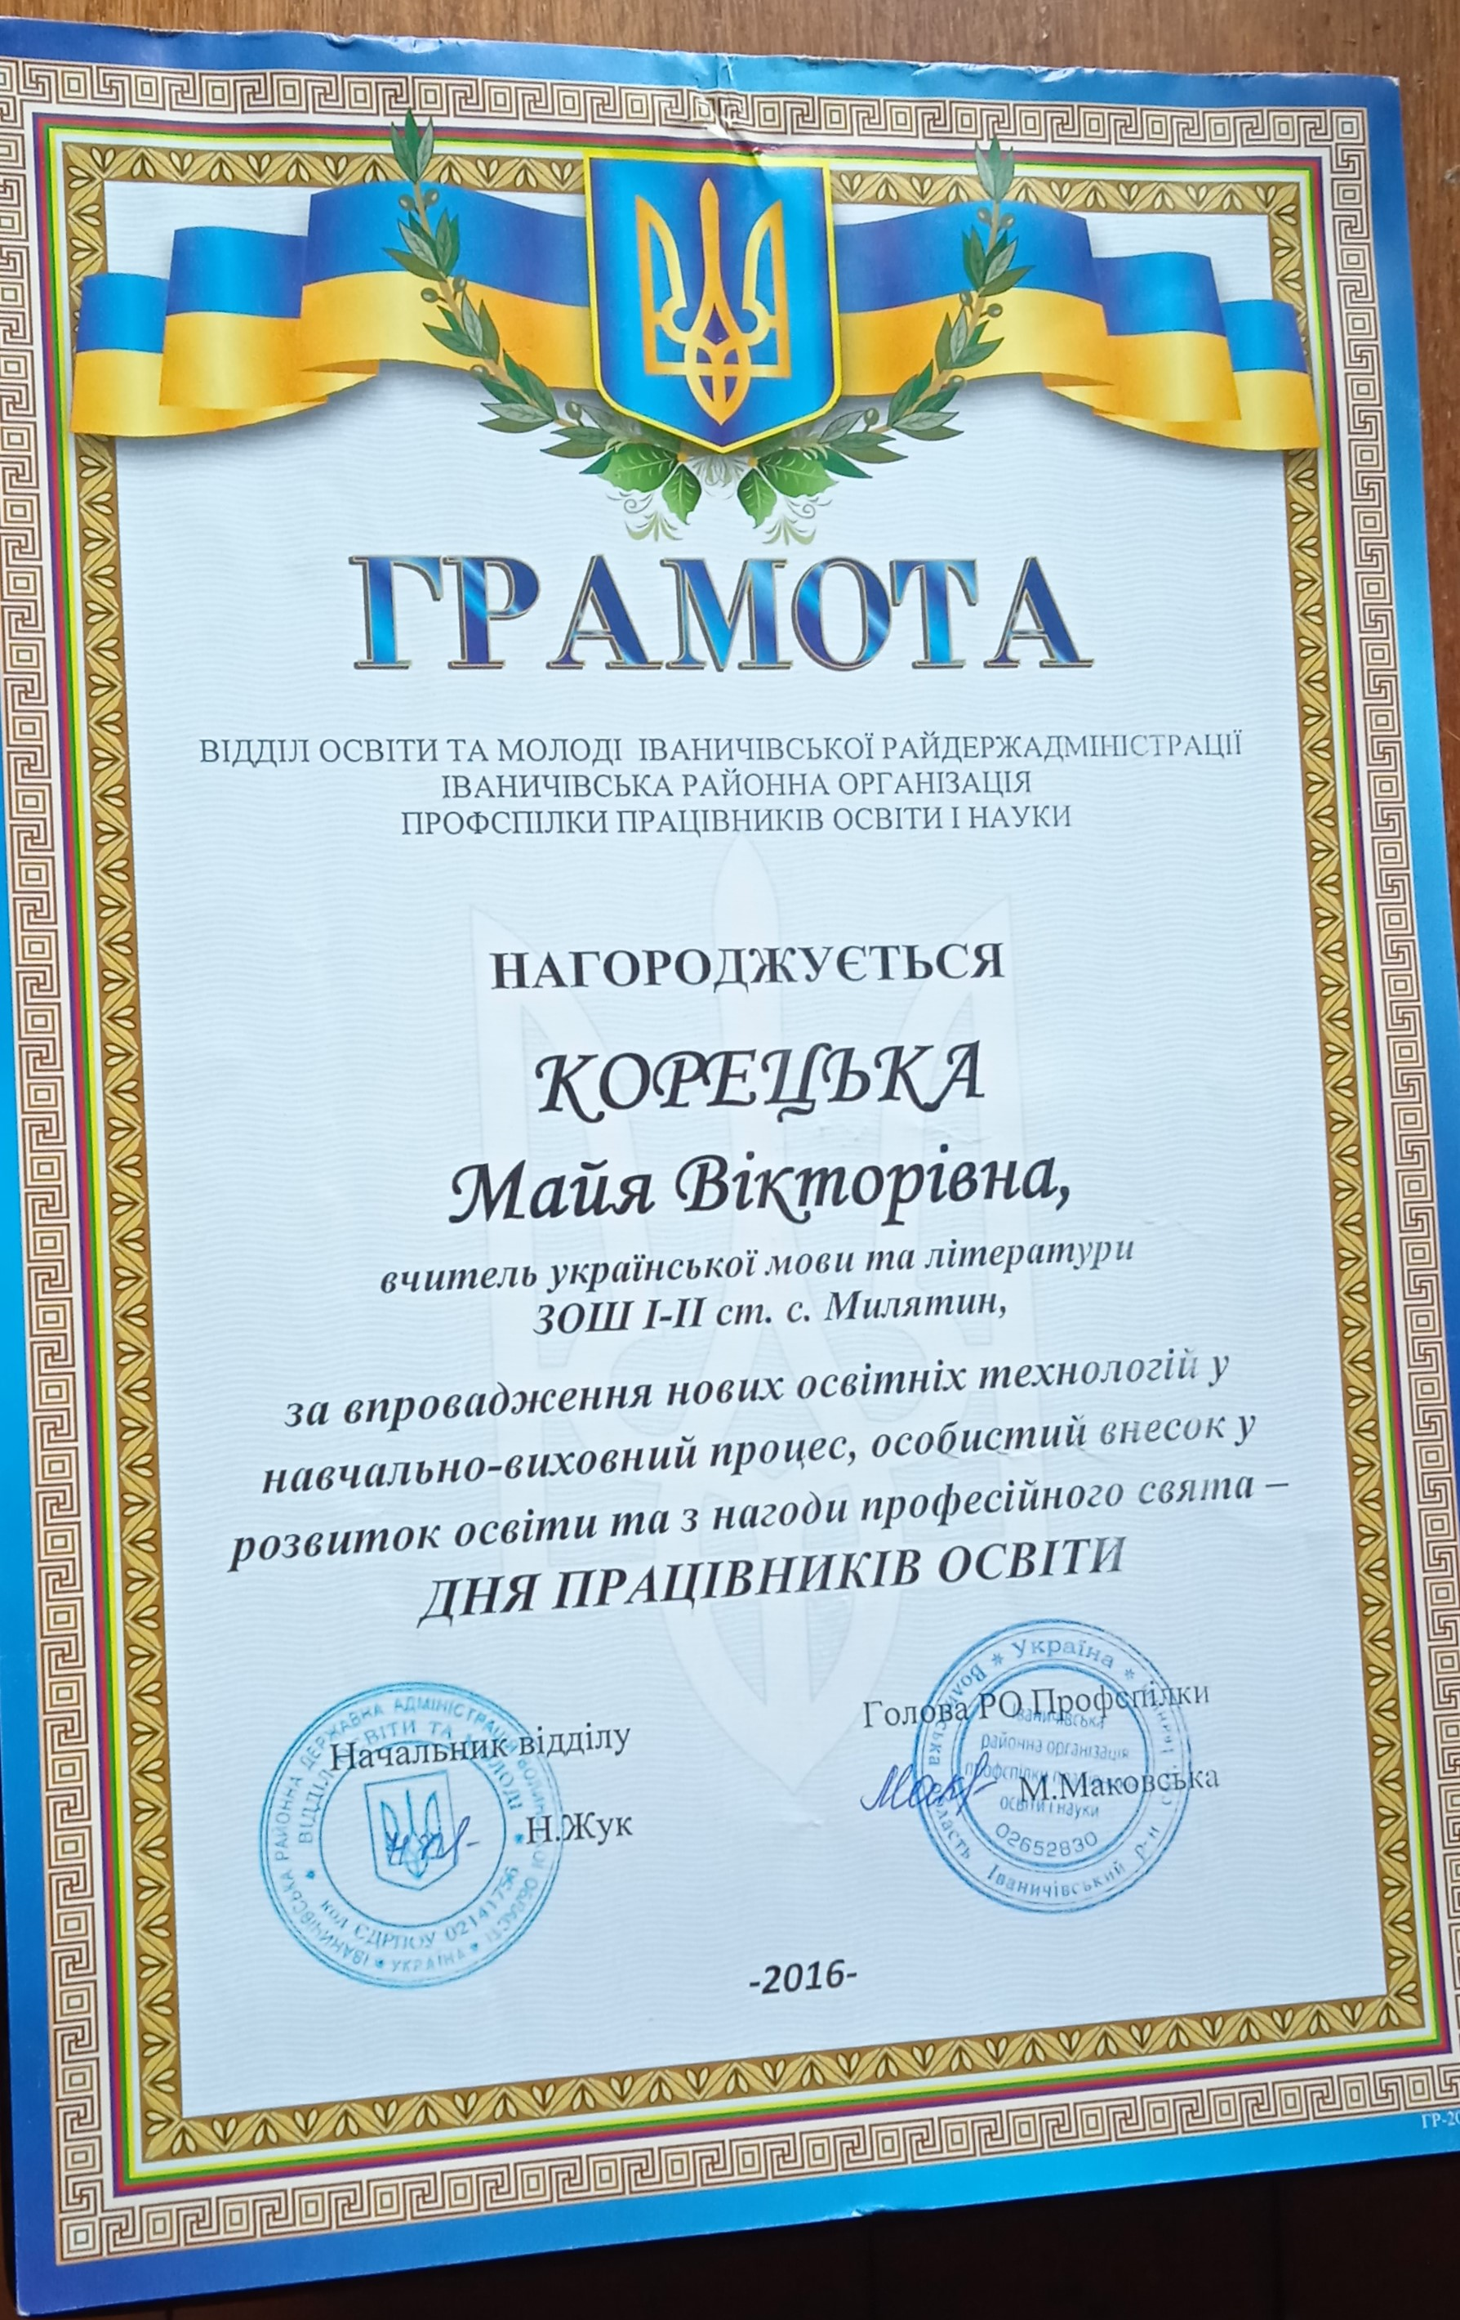
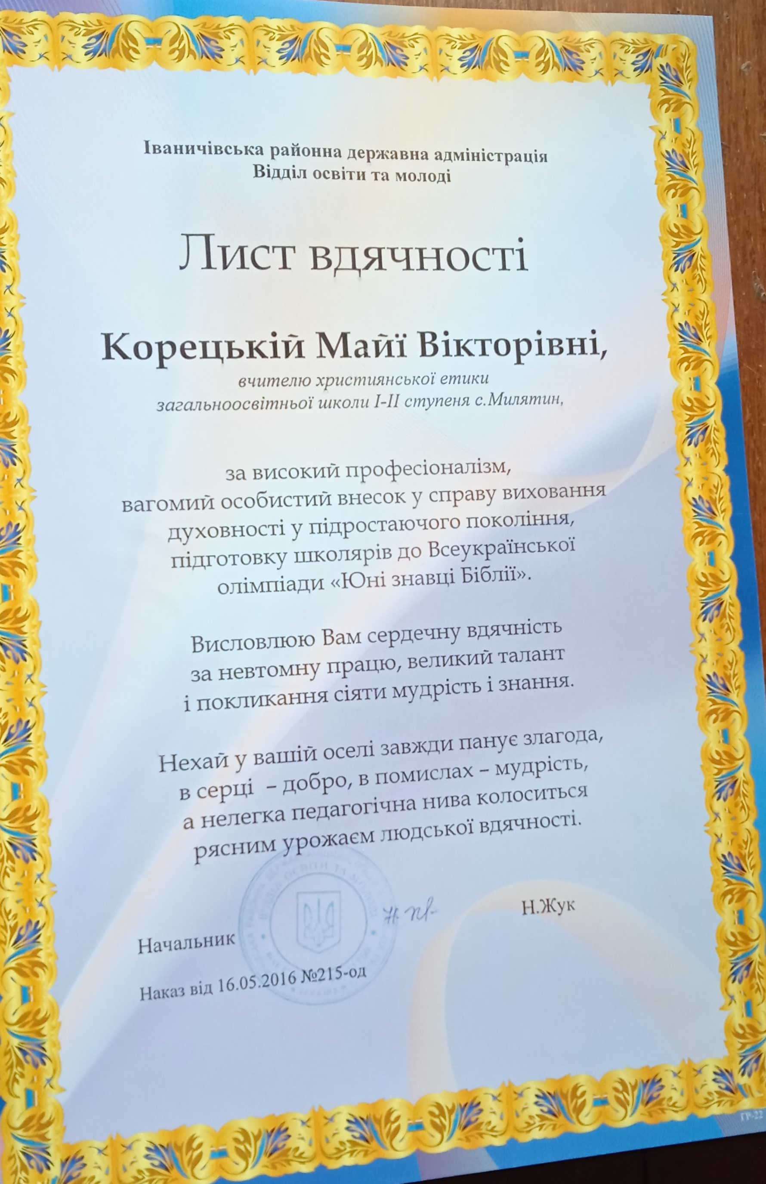
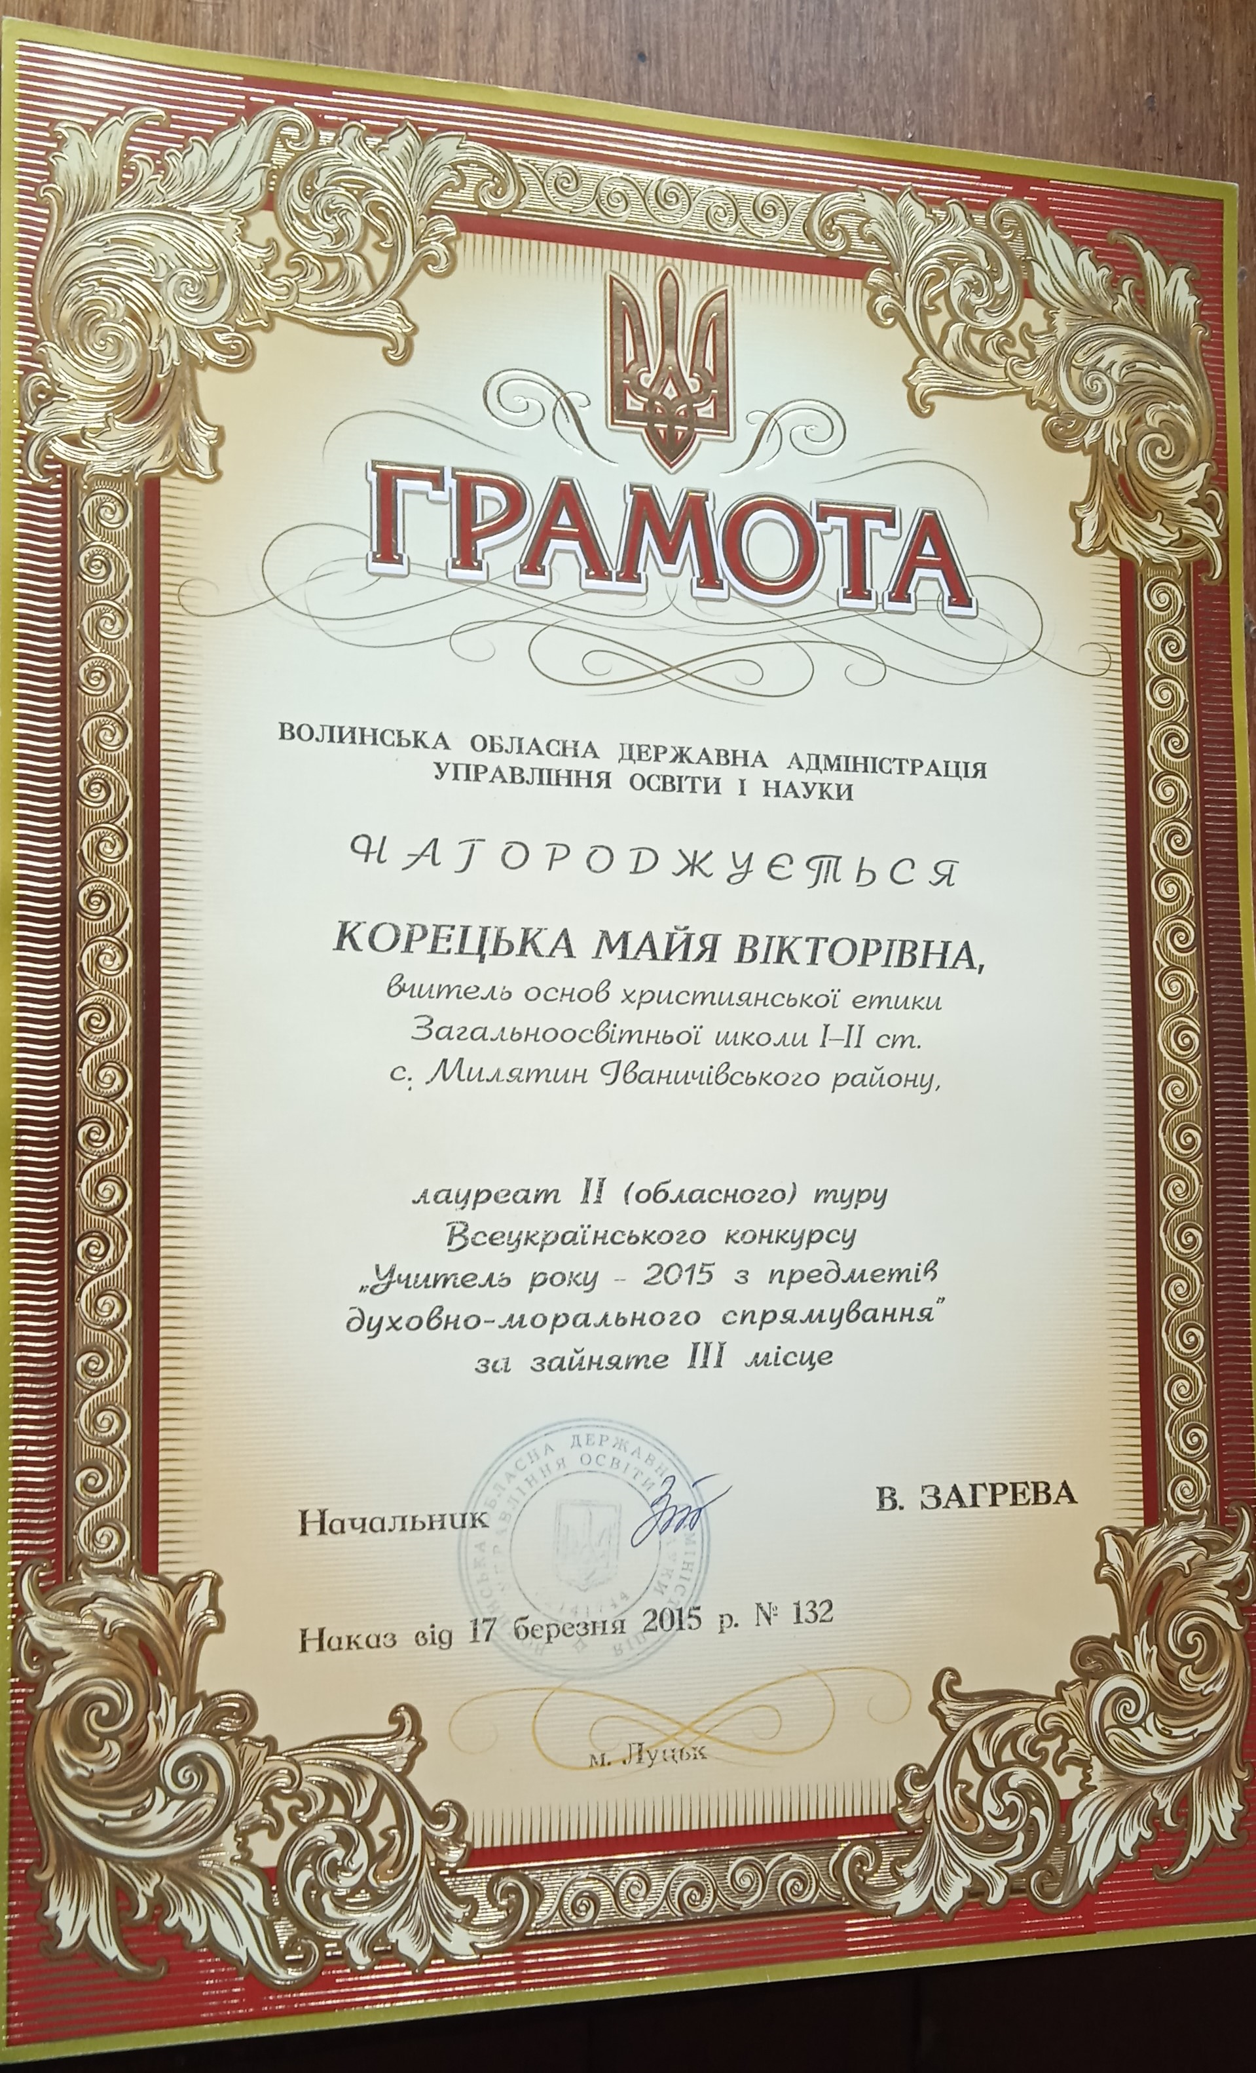
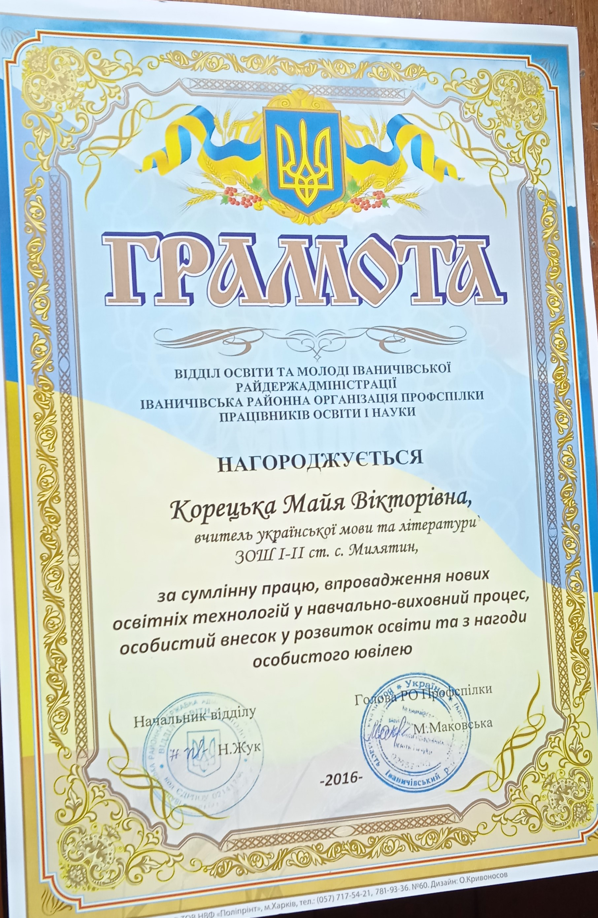
Мої нагороди

Slide 18
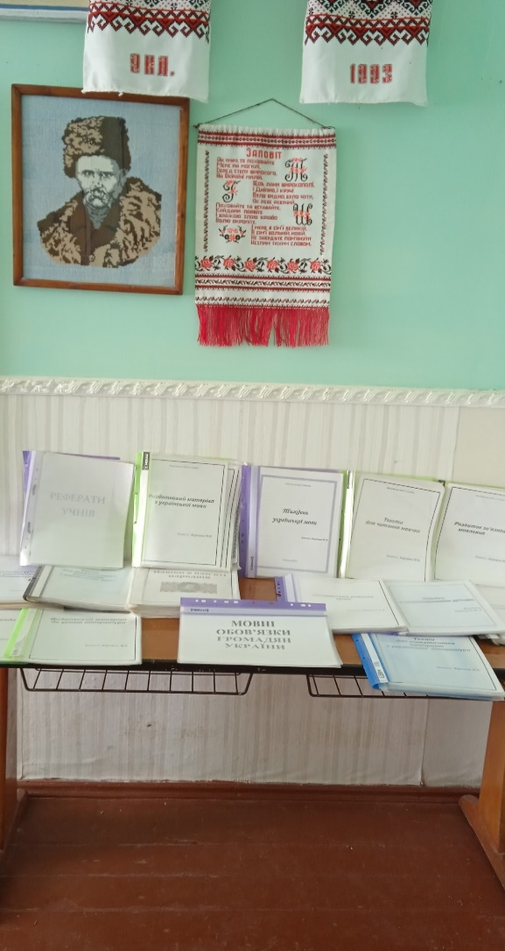
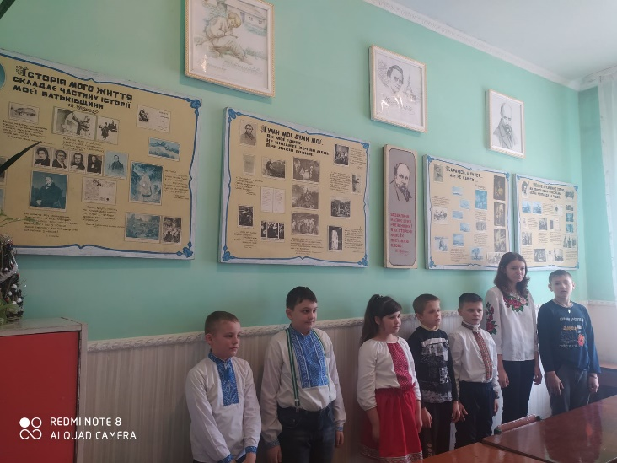
Методична робота
Створюю в кабінеті української мови та літератури належну матеріальну базу для виконання навчальних програм.

Slide 19
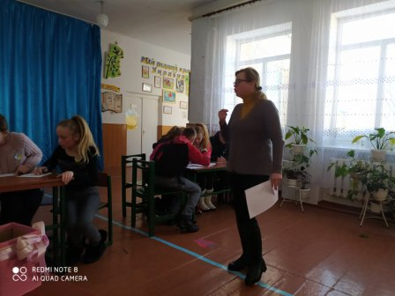
Позакласна робота
«Лінгвістичний ринг» , гра – квест «Поговоримо, Тарасе, крізь віки», інтелектуальний турнір «Останній герой», квест-гра «Невмируща слава Кобзарю», «Лінгвістичний ярмарок», «Найрозумніший», філологічна імпреза
«Народ скаже, як зав’яже»,
мовно-літературний батл «Таємниці та пригоди слова».

Slide 20

Народна мудрість говорить:
«Якщо твої плани розраховані на рік, то сій хліб,
якщо твої плани розраховані на десятиріччя – посади дерево,
якщо твої плани розраховані на віки – виховуй дітей»
Мої плани розраховані на віки.
І тому головним моїм завданням є:
навчання і виховання дітей – майбутнього нашої України

